Slide 1
SNAKETRIS(ЗМЕЙТРИС)
Программный продукт разработан
Толстых Всеволодом
2024

Slide 2
SNAKETRIS/ЗМЕЙТРИКС
Цель: Разработать игру, объединяющую всемирно известные “Змейку” и “Тетрис” на языке python 3 с помощью модуля pygame
Использованные классы: Board(собственный, для работы клетчатой сетки), clock, SysFont, другие

Slide 3
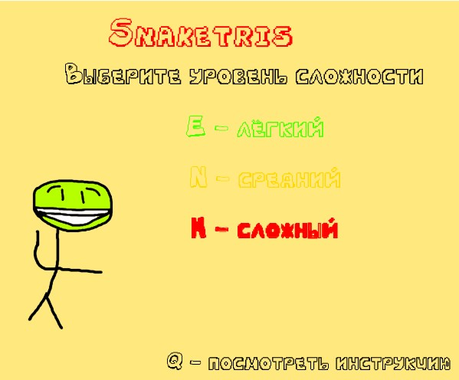
Стартовое окно

Slide 4
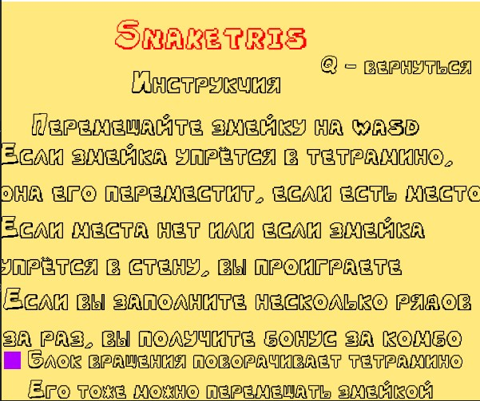
Экран инструкции(можно открыть из начального окна)

Slide 5
Игровой процесс
Всё работает как в обычном тетрисе, но фигуры надо перемещать, толкая их змейкой. При зачистке рядя, змейка “толстеет”. Фиолетовые блоки вращения поворачивают фигуру.

Slide 6
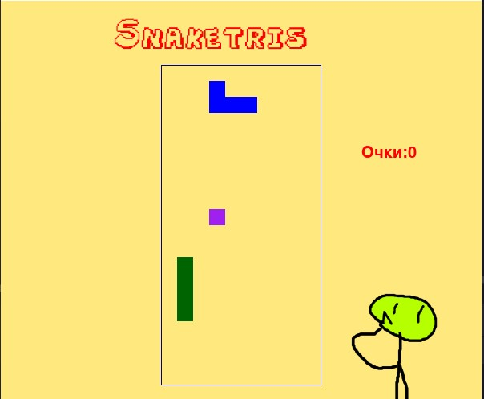
Игровой процесс

Slide 7
Механика очков и комбо
За зачистку рядя даётся 10 очков. Если игрок зачистил несколько рядов за раз, полученные очки высчитываются по формуле 10 * кол-во зачищенных рядов в квадрате

Slide 8
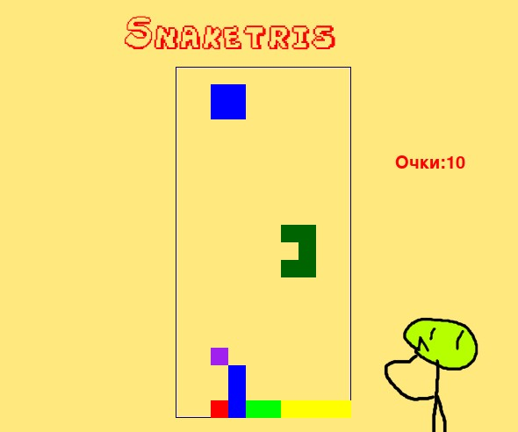
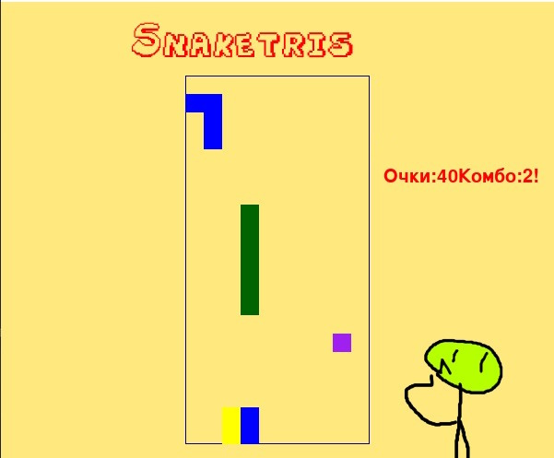
Набор очков
Механика комбо

Slide 9
Сохранение результатов
После проигрыша можно записать результаты, показывается лучший. Имя пользователя вводится, результаты вместе с ним записываются в таблицу из базы данных sql. Для каждого уровня сложности своя таблица в базе данных.

Slide 10
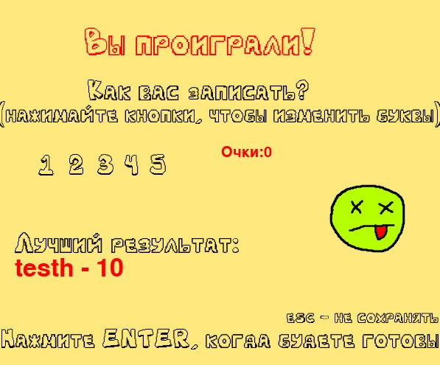
Экран проигрыша

Slide 11
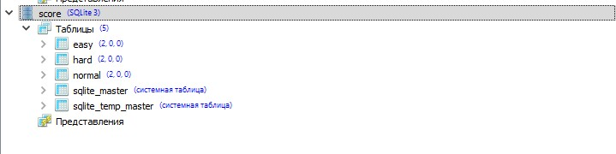
Строение базы данных

Slide 12
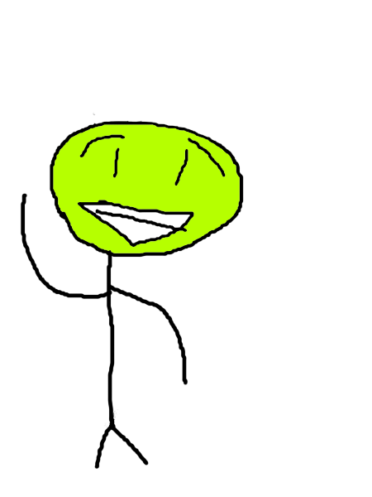
СПАСИБО ЗА ВНИМАНИЕ

